Slide 1
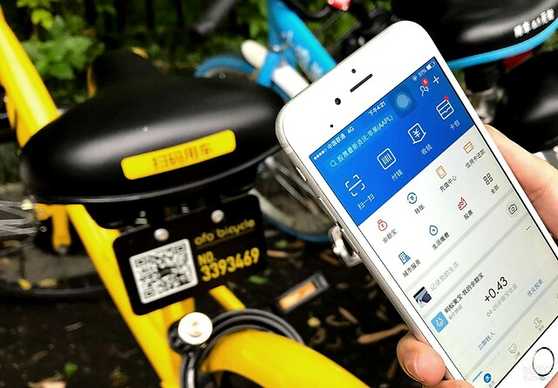
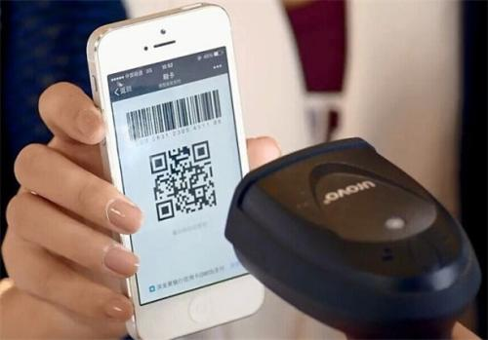
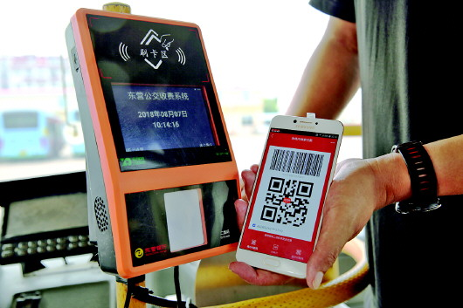
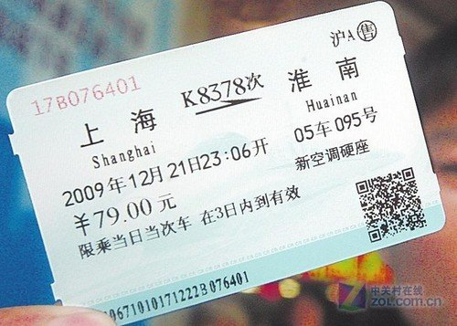

Slide 2

目录
1. 二维码概念
2. 二维码分类
3. QR Code
4. ZXing

Slide 3
1. 二维码概念
Notes:
Imagem deveria ser menor. – favor usar diferentes tipos de imagens.– please use different image .
Parte da nova identidade eh ser visivel os pontos das curvas das formas. A imagem pode entrar em cima e se comunicar mas nao cobrir uma das formas

Slide 4
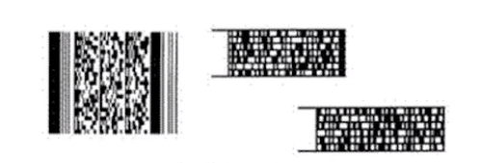
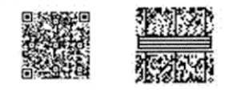
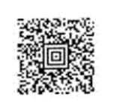
二维条码/二维码（2-dimensional bar code）是用某种特定的集合图形按照一定的规律在平面上（二位防线上）分布的黑白相间的图图形记录数据符号信息的图形。

Slide 5
2. 二维码分类
Notes:
Imagem deveria ser menor. – favor usar diferentes tipos de imagens.– please use different image .
Parte da nova identidade eh ser visivel os pontos das curvas das formas. A imagem pode entrar em cima e se comunicar mas nao cobrir uma das formas

Slide 6
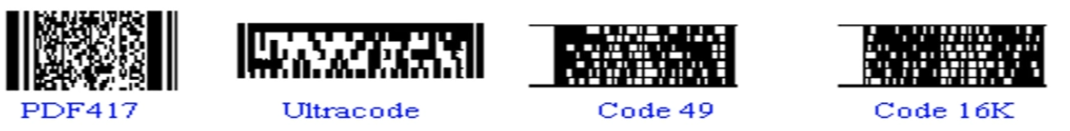

二维码有很多不同的码制，根据码制的编码原理，通常分为三种类型：
1.线性堆叠式二维码
2.矩阵式二维码
3.邮政码

Slide 7
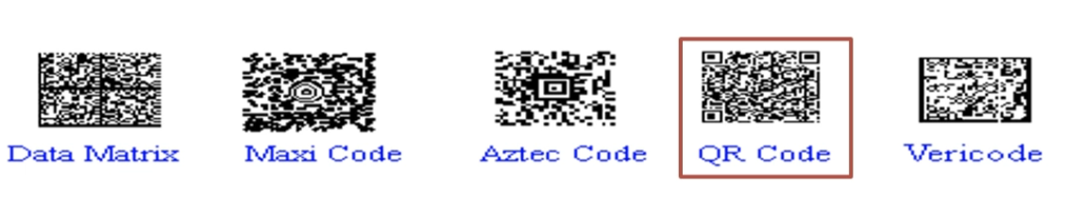
矩阵式二维码
在一个矩阵空间通过黑、白像素在矩阵中的不同分布进行编码，在矩阵相应元素位置上，用点（方点、远点或者其他形状）的出现表示二进制 “1”，点的不出现表示二进制 “0”。

Slide 8
3. QR Code
Notes:
Imagem deveria ser menor. – favor usar diferentes tipos de imagens.– please use different image .
Parte da nova identidade eh ser visivel os pontos das curvas das formas. A imagem pode entrar em cima e se comunicar mas nao cobrir uma das formas

Slide 9
目前流行的三大国际标准：
PDF417：不支持中文
DM：专利未公开，需要支付专利费用
QR Code：专利公开，支持中文
QR Code 比其他二维码相比，具有识读速度快，数据密度大，占用空间小优势。

Slide 10
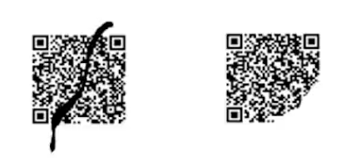
QR Code 是由日本 Denso 公司与 1994 年研制的一种二维码符号码，全称为 Quick Response Code
纠错能力：
L 级：约可纠错 7% 的数据码字
M 级：约可纠错 15% 的数据码字
Q 级：约可纠错 25% 的数据码字
H 级：约可纠错 30% 的数据码字
纠错能力越高，所能存储的数据量越少，对二维码的清晰度要求也就越低。
QR Code 国标

Slide 11
4. ZXing
Notes:
Imagem deveria ser menor. – favor usar diferentes tipos de imagens.– please use different image .
Parte da nova identidade eh ser visivel os pontos das curvas das formas. A imagem pode entrar em cima e se comunicar mas nao cobrir uma das formas

Slide 12
ZXing
https://github.com/zxing/zxing
Maven 项目依赖：
<dependency>
<groupId>com.google.zxing</groupId>
<artifactId>core</artifactId>
<version>3.3.0</version>
</dependency>
<dependency>
<groupId>com.google.zxing</groupId>
<artifactId>javase</artifactId>
<version>3.3.0</version>
</dependency>

